Slide 1
Par izdienas pensiju sistēmas izmaiņām
Stratēģiskās vadības tematiskā komiteja
Valsts kanceleja
03/07/2025

Slide 2
Esošā izdienas pensiju sistēma
1998. gadā tika veikta izdienas pensiju sistēmas reforma.
Sākotnēji izdienas pensijas no valsts pamatbudžeta tika paredzētas tikai Iekšlietu ministrijas sistēmas darbiniekiem ar speciālajām dienesta pakāpēm un militārpersonām.
Pakāpeniski personu loks tika paplašināts, un šobrīd izdienas pensijas no valsts pamatbudžeta papildus iepriekš minētajām, tiek piešķirtas arī:
prokuroriem (no 2000. gada)
SAB amatpersonām (no 2004. gada)
Valsts un pašvaldību profesionālo orķestru, koru, koncertorganizāciju, teātru un cirka māksliniekiem (no 2005. gada)
tiesnešiem (no 2006. gada)
diplomātiem (no 2007. gada)
KNAB amatpersonām (no 2009. gada)
VDD un MIDD amatpersonām (no 2015. gada)
NMPD neatliekamās medicīniskās palīdzības nodrošināšanā iesaistītajiem darbiniekiem (no 2016. gada)

Slide 3
Esošā izdienas pensiju sistēma #2
Izdienas pensijas saņēmēji | Pensionēšanās vecums (gadi) | Izdienas stāžs (gadi)
Militārpersonas | 45-65 | 15 - 20
IeM sistēmas iestāžu un Ieslodzījuma vietu pārvaldes amatpersonas ar speciālajām dienesta pakāpēm | 50 | 20
Valsts un pašvaldību profesionālo orķestru, koru, koncertorganizāciju, teātru un cirka mākslinieki | 38 - 55 | 10 - 30
Tiesneši | 65 | 20
Prokurori | 50 | 20
Diplomāti | 55 | 20
KNAB amatpersonas | 50 | 20
Valsts drošības iestāžu amatpersonas | 50 | 20
NMPD darbinieki | 55 | 20

Slide 4
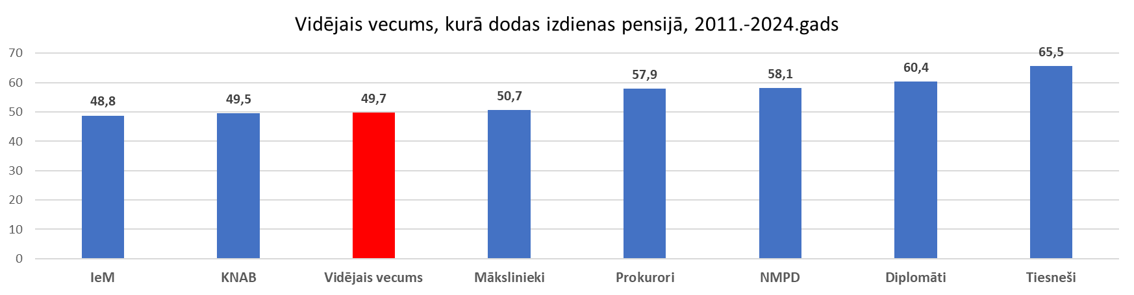
Esošā izdienas pensiju sistēma #3

Slide 5
Esošā izdienas pensiju sistēma #4

Slide 6
Esošā izdienas pensiju sistēma #5

Slide 7
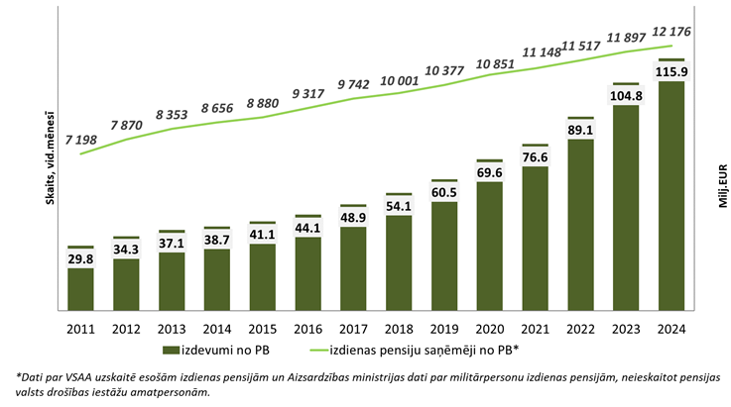
Izdienas pensiju sistēmas fiskālā ietekme

Slide 8
Izdienas pensiju izmaksu prognozes līdz 2030. gadam
Izdienas pensiju izmaksu prognoze Latvijā no 2024. līdz 2030. gadam, balstoties uz pieejamajiem prognožu datiem un makroekonomiskajiem rādītājiem. Dati ietver izdevumu dinamiku no 2011. līdz 2024. gadam.
Sākotnējā prognoze
Ikgadējs pieaugums no 115,9 miljoniem eiro 2024. gadā:
Koriģētā prognoze ar makroekonomiskajiem parametriem
Koriģētā prognoze ar algu pieauguma ietekmi
Ievērojot pēdējo piecu mēnešu vidējā atalgojuma pieaugumu (23%–78% no 2020. līdz 2024.):
127,5 (2025),
140,3 (2026),
154,3 (2027),
169,7 (2028),
186,7 (2029),
205,4 (2030).
121,7 (2025),
128,1 (2026),
134,9 (2027),
141,9 (2028),
149,2 (2029),
156,8 (2030).
135,0 (2025),
150,5 (2026),
165,6 (2027),
180,2 (2028),
193,8 (2029),
207,0 (2030).

Slide 9
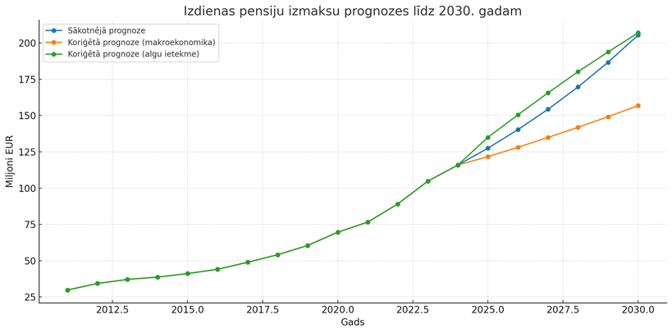

Slide 10
Izdienas pensijas un valsts vecuma pensijas (2024.gads)
VALSTS VECUMA PENSIJA |  | IZDIENAS PENSIJA
65gadi | Minimālais pensionēšanās vecums: | 38-65 gadi
20 gadi | Minimālais stāžs: | 10-30 gadi
Aprēķina, pamatojoties uz apdrošināšanas stāžu un veiktajām apdrošināšanas iemaksām visā apdrošināšanas periodā | Aprēķina, pamatojoties uz: | Pamatā aprēķina, pamatojoties uz vidējo mēneša darba samaksu par pēdējiem pieciem gadiem pirms atbrīvošanas no dienesta

Slide 11
Izdienas pensijas un valsts vecuma pensijas #2
*Jaunpiešķirtās vecuma un izdienas pensijas pret attiecīgā gada vidējo apdrošināšanas iemaksu algu valstī

Slide 12
Izdienas pensiju sistēma un darba tirgus
47% no izdienas pensiju saņēmējiem ir zuduši darba tirgum
vai iesaistās tajā minimālā apmērā
59% no izdienas pensiju saņēmējiem atlīdzība
nodarbinātībā ir 0 vai nesasniedz minimālo darba samaksu

Slide 13
Izdienas pensiju sistēma un darba tirgus #2

Slide 14
Būtiskās izdienas pensijas sistēmas nepilnības
Iekšlietu, Aizsardzības un Tieslietu (izņemot prokurorus) sistēmas darbinieki stāžā var ieskaitīt 80 procentus no citās iestādēs, pie komersantiem un organizācijās nostrādātā laika;
Izdienas pensijas izmaksa tiek turpināta arī iestājoties valsts vecuma pensijai, no valsts budžeta sedzot starpību starp vecuma un izdienas pensiju, ja izdienas pensija pārsniedz vecuma pensijas apmēru;
Izdienas pensiju aprēķina no vidējās mēneša darba samaksas par pēdējiem 5 gadiem, kas rada būtiski atšķirīgus izdienas pensijas apmērus starp iestādēm un nav salīdzināma ar pieeju vecuma pensiju apmēra noteikšanā no iemaksām visā nodarbinātības ciklā
Izdienas pensijai turpina kvalificēties arī administratīvo funkciju veicēji un citas personas, kuru darba pienākumi pēc būtības neatbilst izdienas pensijas subjektam;
Pastāv nevienlīdzība starp iestādēm, kur starp pielīdzināmu funkciju veicošām iestādēm kāda ir, bet cita nav izdienas pensijas subjekts (piemēram, VID Finanšu un Muitas policija un Valsts policija, Valsts tiesu ekspertīžu birojs un Valsts policijas Ekspertīžu birojs);
Pensiju saņēmēju grupas un nosacījumi ir pievienoti situatīvi, ar konkrētu motivāciju un nav pārskatīti mainoties apstākļiem;
Izdienas pensijas sistēmu regulē nozariski normatīvie akti, kas ir vēsturiski novedis pie situācijas, ka izdienas pensijas subjektiem ir dažādi izdienas pensijas saņemšanas nosacījumi (vecums, stāžs, apmērs u.c.)

Slide 15
Piedāvātās izmaiņas izdienas pensiju sistēmā
Attiecināmo loks
tiesiskā paļāvība
Aprēķina principi
grupas, vecums, stāžs, metodika

Slide 16
Piedāvātās izmaiņas izdienas pensiju sistēmā #2
Tiesiskā paļāvība
1.scenārijs:
2.scenārijs:
Izmaiņas attiecas tikai uz tām personām, kas izdienas pensiju sistēmā ir uzkrājušas mazāk kā 5 (XX) pilnus izdienas stāža gadus
Izmaiņas neattiecina uz personām, kas izdienas pensiju sistēmā šobrīd ir uzkrājušas jebkādu izdienas stāžu, skars tikai sistēmas jaunienācējus
Izmaiņas tiek veiktas:
izdienas stāžā
pensionēšanās vecumā
minimālajā un maksimālajā apmērā
pensiju aprēķinā (pēdējie 2 mēneši)
atbalsta funkciju izslēgšanā no saņēmēju loka
Papildus 1. scenārija izmaiņām (stāžs, vecums, min. max apmērs, aprēķins un atbalsta funkciju izslēgšana)
pārskata izdienas pensijas saņēmēju loku, attiecinot uz personām, kas saskaras ar reālu risku dzīvībai un veselībai
iestājoties valsts vecuma pensijas saņemšanai noteiktajam vecumam, pensija tiek maksāta atbilstoši dzīves laikā veiktajām valsts sociālās apdrošināšanas obligātajām iemaksām

Slide 17
Piedāvātās izmaiņas izdienas pensiju sistēmā #3
2.scenārijā*
2.scenārijs:
Izmaiņas neattiecina uz personām, kas izdienas pensiju sistēmā šobrīd ir uzkrājušas jebkādu izdienas stāžu, skars tikai sistēmas jaunienācējus
Papildus 1. scenārija izmaiņām (stāžs, vecums, min. max apmērs, aprēķins un atbalsta funkciju izslēgšana)
pārskata izdienas pensijas saņēmēju loku
iestājoties valsts vecuma pensijas saņemšanai noteiktajam vecumam, pensija tiek maksāta atbilstoši dzīves laikā veiktajām valsts sociālās apdrošināšanas obligātajām iemaksām
Izdienas pensijas saņēmēju loka pārskatīšana uz personu loku, kas saskaras ar reālu risku dzīvībai un veselībai, kas iestājas pildot pienākumus valsts apmaksātās profesijās/amatos, jomās kas saistītas ar valsts un sabiedrības drošību, vienlaikus izpildoties šādiem kritērijiem:
1) persona ir amatpersona vai amatpersona ar speciālo dienesta pakāpi;
2) persona dienē militārajā dienestā vai ir nodarbināta iestādē, kas ir operatīvās darbības subjekts;
3) personai kā nosacījumu dienesta pienākumu pildīšanai valsts noteikusi speciālas veselības stāvokļa, fiziskās sagatavotības un psiholoģisko īpašību pārbaudes, kas tiek kontrolētas visu dienesta laiku.
Izdienas pensijas izmaksas pārtraukšana iestājoties valsts vecuma pensijai, kas paredz izdienas subjektiem integrēties kopējā valsts vecuma pensijas sistēmā atbilstoši to dzīves laikā veiktajām valsts sociālās apdrošināšanas obligātajām iemaksām.
*izmaiņas nav attiecināmas uz personām, kas atrodas dienestos vai darba tiesiskajās attiecībās ar kvalifikāciju izdienas pensijai uz izmaiņu veikšanas brīdi.

Slide 18
Piedāvātās izmaiņas izdienas pensiju sistēmā #4
Papildus 2.scenārijam –
2.scenārijs:
Izmaiņas neattiecina uz personām, kas izdienas pensiju sistēmā šobrīd ir uzkrājušas jebkādu izdienas stāžu, skars tikai sistēmas jaunienācējus
Papildus 1. scenārija izmaiņām (stāžs, vecums, min. max apmērs, aprēķins un atbalsta funkciju izslēgšana)
pārskata izdienas pensijas saņēmēju loku
iestājoties valsts vecuma pensijas saņemšanai noteiktajam vecumam, pensija tiek maksāta atbilstoši dzīves laikā veiktajām valsts sociālās apdrošināšanas obligātajām iemaksām
Izdienas pensijas vecuma un izdienas stāža pakāpeniska paaugstināšana (6 mēneši par katru gadu, līdz tiek sasniegts kopējais palielinājums par 5 gadiem) sākot ar 2026.gadu visām izdienas pensiju sistēmā esošajām personām, neatkarīgi no uzkrātā izdienas stāža.
alternatīva
Izdienas pensijas vecuma un izdienas stāža paaugstināšana sākot ar 2026.gadu visām izdienas pensiju sistēmā esošajām personām, kurām likuma spēkā stāšanās brīdī dienestā uzkrātais izdienas stāžs ir mazāks kā 10 gadi/ puse no izdienas stāža.
Izdienas pensija tiks aprēķināta kā % no vidējās izdienas stāža laikā izmaksātās atlīdzības visām izdienas pensiju sistēmā esošajām personām, kurām likuma spēkā stāšanās brīdī dienestā uzkrātais izdienas stāžs ir mazāks kā 10 gadi/puse no izdienas stāža.
alternatīva
Izdienas pensijas procentuālais apmērs (minimālais un maksimālais) no 2026.gada tiek samazināts arī visām izdienas pensiju sistēmā esošajām personām, kurām likuma spēkā stāšanās brīdī dienestā uzkrātais izdienas stāžs ir mazāks kā 10 gadi/puse no izdienas stāža.

Slide 19
Piedāvātās izmaiņas izdienas pensiju sistēmā #5
Izdienas stāža un pensionēšanās vecuma paaugstināšana
 | IZDIENAS STĀŽS (GADI) |  | IZDIENAS VECUMS
 | Esošais | Piedāvājums | Esošais | Piedāvājums
Militārpersonas | 15 - 20 | 20-25 | 45-65 | 50-65
Iekšlietu ministrijas sistēmas iestāžu un Ieslodzījuma vietu pārvaldes amatpersonas ar speciālajām dienesta pakāpēm | 20-25 | 25 | 50 | 55
Valsts un pašvaldību profesionālo orķestru, koru, koncertorganizāciju, teātru un cirka mākslinieki | 10-30 | 15-35 | 38 - 55 | 43 - 60
Tiesneši | 20 | 25 | 65 | 65
Prokurori | 20 | 25 | 50 | 60
Diplomāti | 20 | 25 | 55 | 60
KNAB amatpersonas | 20 | 25 | 50 | 55
Valsts drošības iestāžu amatpersonas | 20 | 25 | 50 | 55
NMPD darbinieki | 20 | 25 | 55 | 55

Slide 20
Piedāvātās izmaiņas izdienas pensiju sistēmā #6
Izdienas pensijas minimālā un maksimālā apmēra samazināšana
 | Pensijas minimālais apmērs (% no vid. mēneša darba samaksas) |  | Pensijas maksimālais apmērs (% no vid. mēneša darba samaksas)*
 | Esošais | Piedāvājums | Esošais | Piedāvājums
Militārpersonas | 40-55 | 30-45 | 80 | 70
Iekšlietu ministrijas sistēmas iestāžu un Ieslodzījuma vietu pārvaldes amatpersonas ar speciālajām dienesta pakāpēm | 55 | 45 | 80 | 70
Valsts un pašvaldību profesionālo orķestru, koru, koncertorganizāciju, teātru un cirka mākslinieki | 45 - 55 | 35-45 | 1660 eiro | 1660 eiro
Tiesneši | 65 | 55 | 80 | 70
Prokurori | 55 | 45 | 80 | 70
Diplomāti | 65 | 45 | 80 | 70
KNAB amatpersonas | 55 | 45 | 80 | 70
Valsts drošības iestāžu amatpersonas | 55 | 45 | 80 | 70
NMPD darbinieki | 65 | 45 | 80 | 70
*par katru izdienas stāža gadu virs minimālā nepieciešamā stāža izdienas pensijsd apmēru palielina par 2 procentiem

Slide 21
Piedāvātās izmaiņas izdienas pensiju sistēmā #7
Privātā attiecināmā stāža samazināšana un aprēķina maiņa – šobrīd stāža aprēķinā var attiecināt 80% no privātā sektorā nostrādātā laika.
Piedāvājams ir to mazināt un noteikt, ka tikai 20% no kopējā stāža var būt attiecinātais privātajā sektorā nostrādātais
21

Slide 22
Piedāvātās izmaiņas izdienas pensiju sistēmā #8
Izdienas pensijas aprēķins - izdienas pensijas aprēķina vienādošana uz vidējo atlīdzību par pēdējiem 5 gadiem, atskaitot pēdējos 2 mēnešus;
Atbalsta funkciju veicēju izslēgšana no izdienas subjektu loka.

Slide 23
Fiskālā ietekme no piedāvātajām izmaiņām*
Ietekmes modelētas, ar pieņēmumu, ka piedāvātās izmaiņas stājās spēkā ar 2022.gada 01.janvāri
 | 2022 | 2023 | 2024
Izdevumi kopā personām, kas devās izdienas pensijā no 2022.gada līdz 2024.gadam: | 808277 | 1444965 | 2460811
Piedāvāto risinājumu indikatīvā fiskālā ietekme minētajā periodā:
Atvaļināšanas stāža paaugstināšana par 5 gadiem un likmes samazināšana uz 35% | 20461 | 37090 | 57941
Izdienas stāža un vecuma paaugstināšana par 5 gadiem | 80828 | 144496 | 246081
Izdienas minimālā un maksimālā apmēra samazināšana par 10 procentpunktiem | 119745 | 214069 | 364565
Pēdējo 2 mēnešu izslēgšana no 5 gadu aprēķina perioda | 51730 | 92478 | 157492
Atbalsta funkciju sniedzēju izslēgšana no izdienas subjektu loka (KNAB, NMPD, diplomāti) | 6234 | 13272 | 21882
Diplomātu izslēgšana no izdienas subjektu loka | 13229 | 22428 | 36737
Mākslinieku izslēgšana no izdienas subjektu loka | 11101 | 25063 | 36457
Kopējais pozitīvais fiskālais efekts: | 303327 | 548896 | 921155
Izdevumi kopā, ja no 2022.gada tiktu piemēroti piedāvātie risinājumi: | 504950 | 896068 | 1539657
Fiskāli pozitīvais efekts: | 37,5% | 38,0% | 37,4%
Fiskāli pozitīvais efekts bez izdienas profesiju pārskatīšanas (diplomāti, mākslinieki): | 34,5% | 34,7% | 34,5%
*Bez Aizsardzības ministrijas un drošības iestādēm
Notes:
Fiskālā ietekme tika modelēta uz pēdējā pilnā vidēja termiņa budžeta piemēra (2022.-2024.gads), kur ir pieejama pilna informācija par personām, kas devās izdienas pensijā (dalījums pa profesijām, atlīdzība, vecums utml.), ar pieņēmumu, ka piedāvātās izmaiņas stājās spēkā ar 2022.gada 01.janvāri. No minētā ir secināms, ka, nākotnē ieviešot piedāvātās izmaiņas, izdevumi jaunpiešķirtajām izdienas pensijām samazināsies par 34-38%, radot pozitīvu fiskālo efektu, salīdzinājumā ar scenāriju, ja izmaiņas izdienas pensiju sistēmā netiktu veiktas.

Slide 24
Speciālo pensiju shēmas Eiropā
Zemāks pensionēšanās vecums nekā valstī noteiktais vispārējais pensionēšanās vecums (Čehija);
Darba devēja iemaksas pensiju shēmā/fondā, lai celtu vecuma pensijas apmēru (Dānija, Zviedrija, Austrija, Vācija);
Darba ņēmēja iemaksas pensiju shēmā, pret atvieglojumu no IIN un VSAOI, lai celtu vecuma pensijas apmēru (Vācija);
Tilta pensijas – speciāla pensija, kas tiek izmaksāta līdz vecuma pensijas iestāšanās brīdim, biežāk no darba devēja/darba ņēmēja veiktajām iemaksām (Čehija, Slovākija, Polija);
Papildu pensija – speciāla pensija, kas tiek piešķirta kā papildu maksājums pirms vai līdzās vecuma pensijai un nodrošina lielāku pensijas apmēru, biežāk no darba devēja/darba ņēmēja veiktajām iemaksām (Čehija, Lietuva, Rumānija, Igaunija)

Slide 25
Ar atbildību par Latvijas nākotni!

